Slide 1

Mattecoach
Eliška Beránková
Katedra algebry a geometrie
Univerzita Palackého v Olomouci

Slide 2
Co je to Mattecoach?
Švédská aplikace pro doučování matematiky pro žáky ZŠ a SŠ
Funguje od roku 2009
Celkem pomohla už více než 70 000 žákům (ve Švédsku)
Zapojené univerzity ve Švédsku: Linköping University, KTH Royal Institute of Technology (Stockholm), Chalmers University of Technology (Göteborg)
https://www.mattecoach.se/
V roce 2023 se zapojila univerzita ve Skotsku: The University of Edinburgh
https://mathscoach.scot/
14. října 2024 - spuštění české verze projektu
https://mattecoach.upol.cz/

Slide 3

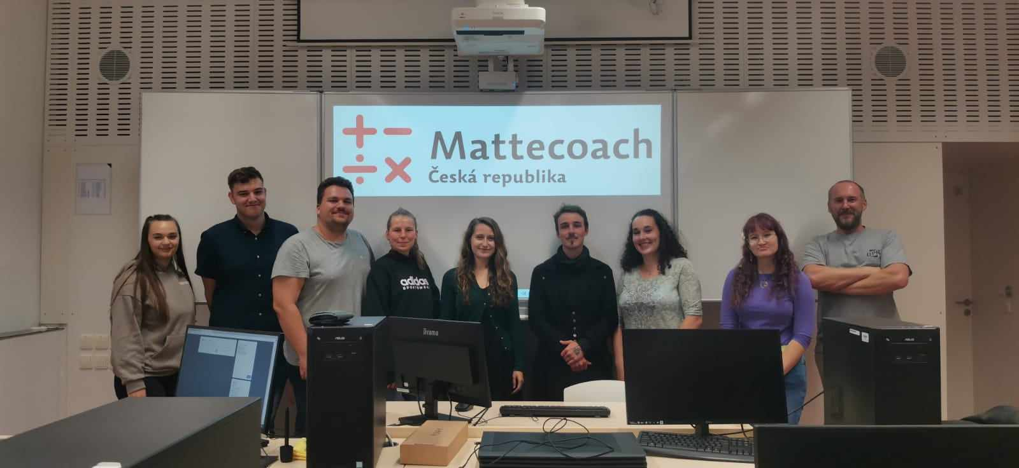
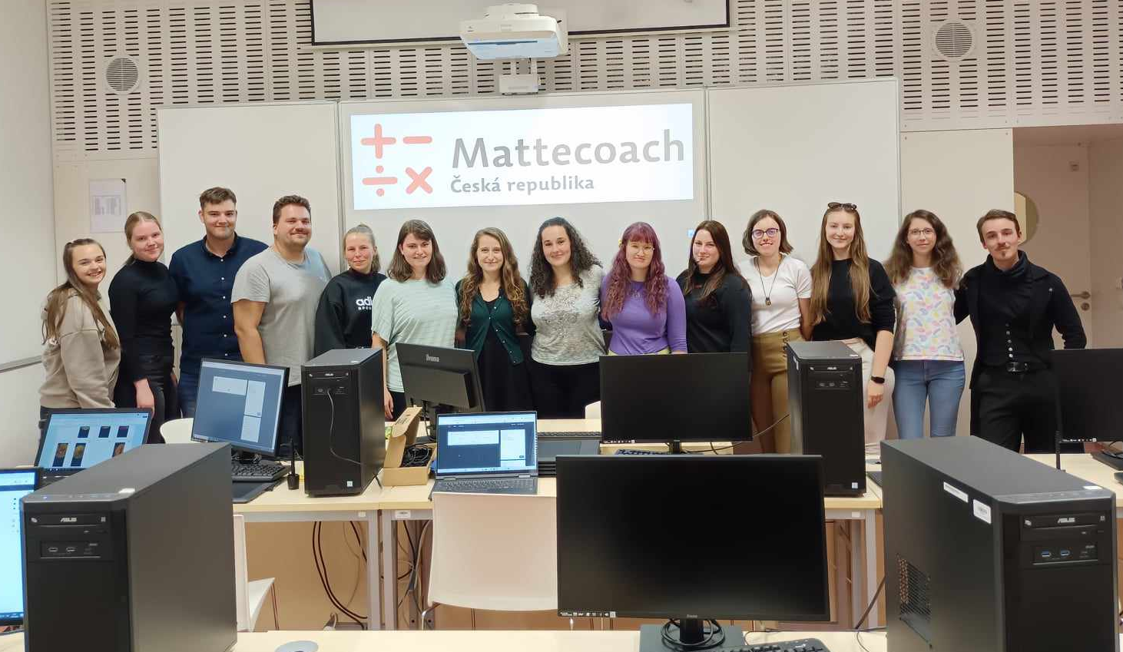

Slide 4
FAQ
Pro koho je aplikace určena? – žáci ZŠ, SŠ, VŠ
Kdo doučuje/koučuje/trénuje? – studenti učitelství matematiky
O čem mluvit s trenéry/kouči? – o matematice
Jakým způsobem probíhá doučování? – online (chat + sdílená tabule)
Jaké jsou technické požadavky? – PC, notebook, tablet, mobil
Kdy doučování probíhá? – od pondělí do čtvrtku, 17-20

Slide 5
Kolik to stojí?
Mattecoach je pro studenty a rodiče zdarma. Možnost dosáhnout svých cílů a snů ve škole by měla být bezplatná. Bez ohledu na to, zda máte pocit, že jste pozadu a potřebujete pomoc navíc, nebo zda míříte na nejvyšší známky a nebo vás zajímá nějaká kapitola, kterou jste ve škole ještě neprobírali.

Slide 6
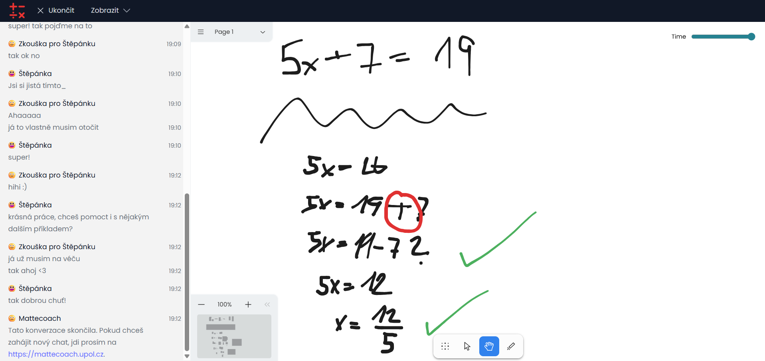

Slide 7
Proč formou chatu? Proč ne videohovory?
Anonymita
Možnost připojení odkudkoli
Možnost pomáhat více žákům najednou
Každý žák může pracovat svým tempem (jedna konverzace trvá průměrně 48 minut)
K textu v chatu se můžete během konverzace vracet

Slide 8
3 hlavní cíle MattecoachE:
Podpora žáků: Poskytnutí kvalifikované a dostupné pomoci v matematice pro žáky základních a středních škol především v Olomouckém kraji.
Rozvoj budoucích učitelů: Příležitost k rozvoji didaktických i odborných kompetencí v prostředí online výuky pro studenty učitelství matematiky.
Výzkum online výuky matematiky.

Slide 9
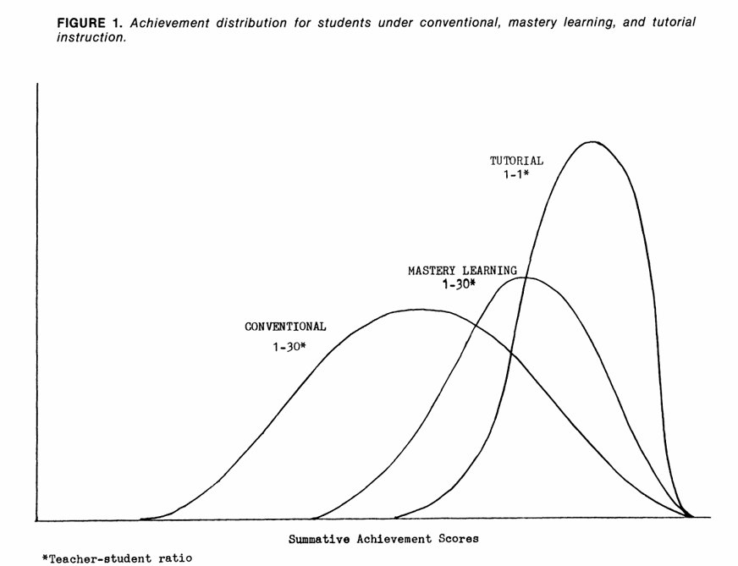
Peer-to-peer přístup
Koučové dbají na to, aby žák aktivně přemýšlel a postupně si osvojil postup řešení.
Koučové se nesnaží vyřešit úlohu za žáka, ale kladou důraz na to, aby zjistili, čemu žák již rozumí a kde nastal problém.
Poté žáka vedou k tomu, aby si na správný postup přišel sám.
Současně si koučové pomáhají navzájem a tím se od sebe učí.
B. Bloom: The 2 sigma problem

Slide 10
První rok fungování aplikace
14. října 2024 – spuštění aplikace
22 zapojených koučů
1274 realizovaných konverzací/1432 přihlášených žáků
1831 odkoučovaných hodin
Propagace na školách, na dnech otevřených dveří, v médiích (periodika, rozhlas, televize)
Předmět Mattecoach (2 kredity) – teorie online vyučování, praktický výcvik, analýza a reflexe chatů

Slide 11
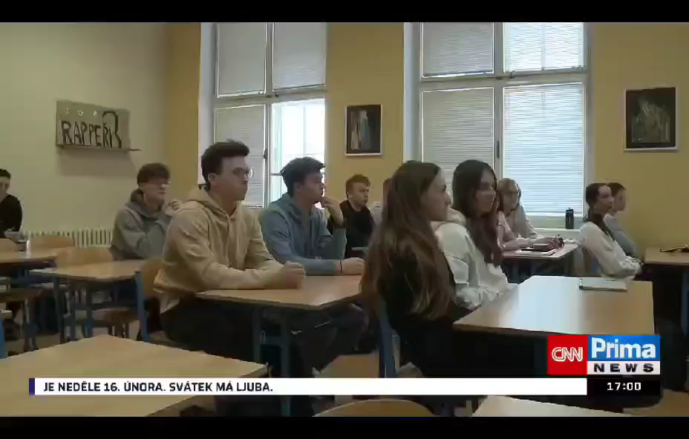
propagace:
Návštěvy ve školách
Dny otevřených dveří Přírodovědecké fakulty UP
Články v periodikách
https://www.novinky.cz/clanek/veda-skoly-olomoucti-studenti-nabizeji-bezplatne-online-doucovani-matematiky-40510322
Reportáž v CNN Prima News:
IG: mattecoach_cz

Slide 12
 | Říjen | Listopad | Prosinec | Leden | Únor | Březen | Duben | Květen | Červen | Celkem
Počet konverzací | 43 | 42 | 33 | 33 | 299 | 414 | 243 | 88 | 83 | 1278
Počet přihlášených studentů | 56 | 44 | 36 | 37 | 370 | 456 | 258 | 90 | 85 | 1433

Slide 17
Plány do budoucna
Rozšíření podpory pro studenty VŠ
Rozšíření podpory na Slovensko
Analýza konverzací – spolupráce se švédskými a skotskou univerzitou
Využití realizovaných konverzací ve výuce budoucích učitelů matematiky
Podpora nadaných žáků

Slide 18

Jak se připojit?
Zadáte jméno – nemusí to být vaše skutečné jméno. (záruka anonymity)
S jakým tématem/oblastí potřebujete pomoct?
V jaké jste třídě?
V jakém kraji bydlíte?

Slide 19
Děkuji za pozornost!
Eliška Beránková
Eliska.berankova01@upol.cz

